Slide 1




开发中心 AI 普及培训系列 · LESSON 02
GitHub Copilot 上手与日常高频场景
让 Copilot 成为你的结对编程助手
第二课
VS Code + GitHub Copilot

Slide 2





本期主题
让 Copilot 成为你的结对编程助手
GitHub Copilot 基础使用：让每个人能在 VS Code 中完成代码补全、解释、生成和修改。
代码补全
代码解释
代码生成
代码修改
第一节课我们建立了 AI 认知，这节课开始进入实际工具。Copilot 的目标不是只用来“自动补全”，而是把它变成日常开发和测试工作的助手。
02

Slide 3




本期目标
掌握最常用、最稳定的核心功能
基础认知
交互方式
高频场景
进阶技巧
完成 Copilot 在 VS Code 中的基础使用认知与环境配置。
掌握代码补全、聊天、选中代码提问的常见交互方式。
能用 Copilot 解释代码、生成样板代码、生成注释与文档。
理解如何给 Copilot 提供更好的上下文，提升生成质量。
03

Slide 4

本期目录
课程结构
01
基本工作方式
02
代码补全
Copilot 在 IDE 中的核心运行逻辑与集成方式。
从 Tab 键到智能补全，掌握高效的代码编写节奏。
03
Copilot Chat
04
深度应用场景
利用聊天窗口进行多轮交互，解决复杂编程问题。
解释代码、生成样板代码、SQL 及各类自动化脚本。
05
上下文选择技巧
06
实战练习与作业
如何精准喂养 AI，让生成结果更符合项目预期。
课堂动手实践，完成真实任务的打卡与反馈。
04

Slide 5


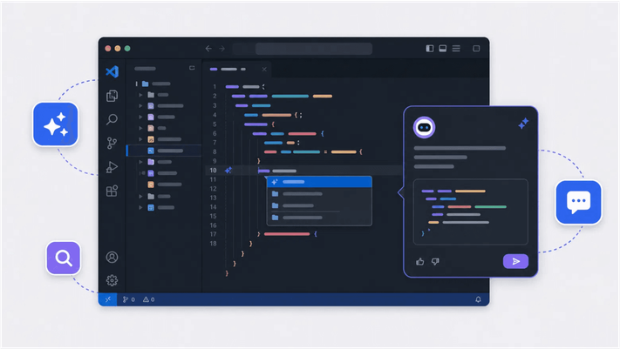
COPILOT 的基本工作方式
深度集成：它不仅是聊天，更是理解
STEP 01
STEP 02
STEP 03
STEP 04
读取当前编辑器上下文 (文件、命名、风格)
分析文件类型与业务逻辑意图
实时生成精准的代码或文本建议
通过 Chat 进行多轮交互与代码修改
结合当前文件上下文：理解你正在写的代码，而非泛泛而谈。
针对选中代码精准理解：对特定逻辑块的重构与解释更准确。
保持项目风格一致性：学习并模仿你现有的命名和编码习惯。
05

Slide 6






场景一：代码补全
代码补全：从意图到实现的快速跃迁
写函数名后自动补全函数体
实战演示
// 根据用户ID查询用户订单总数 async function getUserOrderCount(userId) { const orders = await db.orders.find({ userId }); return orders.length; }
根据注释描述生成对应代码
根据已有代码风格补全相似逻辑
自动生成参数校验、异常处理、返回结构
补全不是无脑按 Tab。正确方式是先写清楚意图，再看它生成的代码是否
符合项目风格。
06

Slide 7




核心原则
好的习惯让补全事半功倍
清晰命名： 先写清楚函数名和变量名，让 AI 理解操作对象。
描述意图： 善用注释描述想要实现的功能，给 AI 明确的指令。
环境整洁： 保持当前文件上下文干净，关闭无关标签页以减少干扰。
小步快跑： 小步接受建议，不要一次接受大段陌生代码。
严格检查： 接受后立即检查逻辑与边界条件，AI 不是责任人。
07

Slide 8






场景二：解释代码
解释代码：快速理清复杂逻辑
选中一段代码，要求解释整体流程
示例 PROMPT
要求说明输入、输出、副作用
“请解释这段代码的处理流程，重点说明输入参数、主要分支、返回值和可能异常。”
要求指出可能异常和边界条件
要求用更容易理解的语言解释
解释代码是新人和接手旧系统时最容易受益的场景。它不能替代
你读代码，但能帮你先建立结构。
08

Slide 9





解释代码的输出格式建议
结构化输出：让解释更具参考价值
一句话总结
分步骤说明
用最精炼的语言说明这段代码的核心功能。
详细拆解处理流程，按逻辑顺序描述执行步骤。
关键变量含义
风险与异常点
列出核心变量及其在逻辑中扮演的角色。
指出可能存在的边界情况、异常抛出或潜在风险。
待确认项
列出需要人工二次核实或 AI 无法确定的业务逻辑。
不要只问“解释一下”，要告诉 Copilot 你希望它按什么结构回答。
09

Slide 10






场景三：生成样板代码
样板代码：把重复劳动交给工具
数据对象
基础 CRUD
参数校验
转换函数
重复结构
DTO、VO、请求参数对象等纯数据结构的定义。
标准的数据库增删改查代码及对应的 Mapper/Repository。
标准的参数非空、长度、格式等校验逻辑。
不同对象间的属性拷贝与简单转换函数 (Converter)。
具有高度相似性的结构化代码，如 Switch 分支或配置类。
实战演示
“根据这段接口字段说明（ID, Name, Age, Email），生成一个 Java 请求对象类，并包含基础的 Hibernate Validator 校验注解。”
人要负责字段含义、业务规则和边界检查，重复敲结构的工作可以交给工具。
10

Slide 11

https://neusoft.feishu.cn/share/base/form/shrcnV9rlCTXVktPFRatleEZuTf

Slide 12



场景四：生成注释和文档
文档自动化：提升代码可维护性
为复杂方法生成 Javadoc/TSDoc 说明
示例 PROMPT
为公共方法补充参数和返回说明
“根据选中代码生成方法说明，包含功能、参数、返回值、异常情况，语言保持简洁。”
根据核心逻辑生成 README 初稿
根据接口定义生成调用示例
注释不是越多越好。生成后要删除废话，保留真正有助于理解的
部分。
11

Slide 13





场景五：SQL 生成
SQL 生成：基于结构的精准查询
根据表结构生成查询语句
实战案例
根据筛选条件生成统计 SQL
orders (id, user_id, status, create_time) users (id, username, region)
根据错误 SQL 提出修改建议
“按用户统计本月有效订单数（status=1）”
生成初版后必须经过人工确认
SELECT u.username, COUNT(o.id) FROM users u JOIN orders o ON u.id = o.user_id WHERE o.status = 1 AND o.create_time >= '2024-07-01' GROUP BY u.username;
核心原则：必须提供表结构和字段含义。
12

Slide 14





场景六：生成脚本
脚本生成：小步快跑的自动化工具
日志过滤与异常提取脚本
实战案例：日志分析脚本
文件批量重命名与移动处理
第一步：基础过滤
CSV/JSON 数据的简单清洗与转换
“写一个 Python 脚本，读取 app.log，打印所有包含 'ERROR' 的行。”
自动化测试数据生成脚本
第二步：增加统计
接口批量调用与压测样例
“在刚才的基础上，统计每种异常类型出现的次数并按降序排列。”
小步快跑策略：
第三步：优化输出
先生成最小可用版本，再逐步增加过滤条件和输出格式要求。
“将统计结果保存为 report.csv，并包含时间戳。”
13

Slide 15
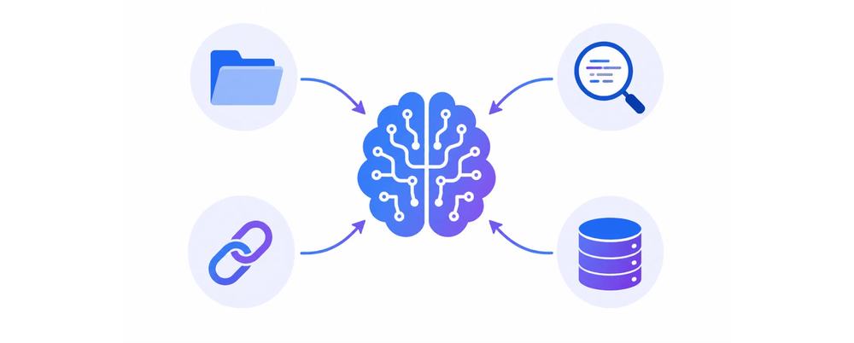

上下文选择技巧
上下文是 AI 表现的“天花板”
当前文件
最适合代码补全和局部小范围修改。
选中代码
最适合解释逻辑、重构、生成单元测试。
打开的相关文件
帮助 AI 理解跨文件的关联逻辑与依赖。
外部输入
明确粘贴表结构、接口说明、错误日志。
把 AI 当成新同事：不告诉背景，它只能猜。上下文越足，回答越准。
14

Slide 16


15
避坑指南
避开这些误区，提效翻倍
低效误区
高效实践
依赖盲目补全
意图先行
不写注释或函数名，只等 AI 猜。这会导致生成代码逻辑偏差大，修改成本高。
先写清晰的函数名或描述性注释。给 AI 一个明确的“锚点”，让补全更精准。
指令过于模糊
结构化 Prompt
只说“写个脚本”或“解释一下”。AI 无法理解你的具体业务场景和输出要求。
明确任务、背景、约束和输出格式。例如：“按 [格式] 解释这段 [代码] 的 [逻辑]”。
忽略上下文管理
主动喂养上下文
在无关的文件中提问，或不提供必要的表结构/接口定义，导致 AI 产生幻觉。
选中相关代码，打开关联文件，或直接粘贴依赖的结构定义。让 AI “看全”再回答。
一次完成复杂功能
使用特殊Prompt (Grill me)
在一次对话中，要求AI完成特别复杂的功能，导致AI做了后面忘了前面。
选中相关代码，打开关联文件，或直接粘贴依赖的结构定义。让 AI “看全”再回答。
我不清楚你对我的需求了解到什么程度。你先问我一些问题，我来解答，记住，一个问题一个问题的问。当你确定你已经理解了我的需求95%以上时，你通知我理解清楚了，然后我会让你开始工作。

Slide 17




动手实践
实战练习：在真实场景中磨练技能
练习一：解释代码流程
练习二：列出边界条件
解释一段代码的处理流程，理解输入、处理逻辑、输出和潜在问题。
分析一段代码的边界条件和潜在异常情况，培养"写完代码先想边界"的习惯。
练习三：生成注释或说明
练习四：综合练习与人工修正
为一段没有注释的代码生成注释和方法说明，学习如何让 AI 辅助文档编写。
对一个完整的例子程序完成解释、边界分析、注释生成和人工修正的全流程。
16

Slide 18








课后作业
实战演练：完成一个真实工作任务
作业要求
打卡内容
选择任务：
用 Copilot 完成一个日常开发或测试辅助任务
任务可选：
解释代码、
生成 SQL、
生成脚本、
补注释、
生成样板代码
使用的 Copilot 功能
原始任务描述
提供了哪些上下文
Copilot 结果是否可用
人工修改了哪些地方
17

Slide 19


开始你的 Copilot 提效之旅吧！
AI 不是要取代你，而是要赋予你更强大的力量。让它处理繁琐，让你专注于创造。
“ 保持好奇，持续实践。”
AI 认知与工具地图 · 第二课

Slide 20

https://neusoft.feishu.cn/share/base/form/shrcniMMdmqjiMLF5dY5gUqX8Pc

